Slide 1
„Von der Psyche zur Gemeinschaft.
Was eine soziale Psychiatrie anders macht
… oder machen könnte.“
Prof. Dr. Heiko Löwenstein, Katholische Hochschule NRW. Abt. Köln

Slide 2
… Ein Wort vorweg: Danke!
befragt, selektiert, inspiriert
Praxis
Wissen-schaft
macht Angebote, überprüft sich selbst, irritiert

Slide 3
Was ist …
… Sozialpsychiatrie?
… unser Programm?
Sozialpsychiatrie ist eine Gesinnung, keine Wissenschaft.
Sozialpsychiatrie ist nur eine gute Absicht.
Sozialpsychiatrie ist eine empirische Wissenschaft
Psychiatrie muss immer Sozialpsychiatrie sein.
Sozialpsychiatrie ist Gemeindepsychiatrie.
Sozialpsychiatrische Sichtweisen sind die Grundlage für Therapie und Rehabilitation.
Sozialpsychiatrie ist an der Lebenswelt orientiert.
(Bosshard, Ebert & Lazarus 2013:38-40)
Transdisziplinarität
Sozialpsychiatrische Wissenschaft
Teilhabe/Teilhabeforschung, soziale Unterstützung/Unterstützungsforschung
Lebenswelt und Lebenslage
Soziale Diagnose
Ein vorläufiges Fazit

Slide 4
Sozialpsychiatrie ist eine Gesinnung, keine Wissenschaft.
Sozialpsychiatrie ist nur eine gute Absicht.
Sozialpsychiatrie ist eine empirische Wissenschaft
Die Frage nach der Wissenschaftlichkeit

Slide 5

Es gibt sozialpsychiatrische Wissenschaft.
(Krumm, Kilian & Löwenstein 2018)
(Borbé 2009:e10)

Slide 6
Psychiatrie muss immer Sozialpsychiatrie sein.
Die Frage nach dem Verhältnis von Psychiatrie und Sozialpsychiatrie

Slide 7
Fachwissenschaftliche Hegemonie vs. Transdisziplinarität
Medizin
Epidemiologie
Psychologie
Pädagogik
…
„Angesichts eines veränderten Krankheitspanoramas, in dem chronische Erkrankungen und sozial ungleich verteilte Krankheitsrisiken dominieren, gerät das ärztlich-pflegerisch geprägte Gesundheitswesen zunehmend an seine Grenzen“ (Ansen 2017:876).
Transdisziplinarität (Mittelstraß 2003)
geht von der Annahme aus, dass die wissenschaftlichen Disziplinen ihre problemlösende Kraft durch allzu große Spezialisierung eingebüßt haben,
greift problemorientiert über Fächer und Disziplinen hinaus,
Dauerhafte Zusammenarbeit mit anderen wissenschaftlichen Disziplinen und mit der Praxis
Bearbeitung komplexer, nicht mehr nur fachwissenschaftlicher Probleme

Slide 8
Sozialpsychiatrie ist …
… Gemeindepsychiatrie
… Grundlage für Therapie und Rehabilitation
Spezialdisziplin der Psychiatrie
komplementär
Gemeindenähe
Soziale Teilhabe
Ergänzung zu biologischen und psychologischen Ansätzen
Betroffene sind in ihren sozialen Bezügen, in ihren sozialen Funktionen und ihren sozialen Rollen zu sehen.
Soziale Teilhabe
„Zu den Menschen mit Behinderungen zählen Menschen, die langfristige körperliche, seelische, geistige oder Sinnesbeeinträchtigungen haben, welche sie in Wechselwirkung mit verschiedenen Barrieren an der vollen, wirksamen und gleichberechtigten Teilhabe an der Gesellschaft hindern können“ (Art. 1, Satz 2 UN-BRK).

Slide 9
Transdisziplinarität und relationale Perspektiven
Pädagogik
→ Sozialpädagogik
Medizin
→ Sozialmedizin
Epidemiologie
→ Sozialepidemiologie
Psychologie
→ Sozialpsychologie
…
„Der Mensch wird zum Menschen allein durch menschliche Gemeinschaft. (...) [D]er Mensch wächst nun nicht vereinzelt auf, auch nicht bloss der eine neben dem andern unter ungefähr gleichen Bedingungen, sondern jeder zugleich unter vielseitigem Einfluss andrer und in beständiger Rückwirkung auf solchen Einfluss. Der einzelne Mensch ist eigentlich nur eine Abstraktion, gleich dem Atom des Physikers. Der Mensch, hinsichtlich alles dessen, was ihn zum Menschen macht, ist nicht erst als einzelner da, um dann auch mit andern in Gemeinschaft zu treten, sondern er ist ohne diese Gemeinschaft gar nicht Mensch“ (Natorp 1899:68-69).
„Klinische Sozialarbeit entwickelt einen eigenen sozialtherapeutischen Ansatz, der die Themen der sozialen Integration durch intensive Einbeziehung der Umgebung, soziale Netzwerkarbeit und durch professionelle Soziale Unterstützung in der direkten Beratungs- und Unterstützungsarbeit mit Klienten vor dem Hintergrund der Soziogenese von Belastungen, Störungen und Erkrankungen fokussiert“ (Pauls 2013:19).
…

Slide 10
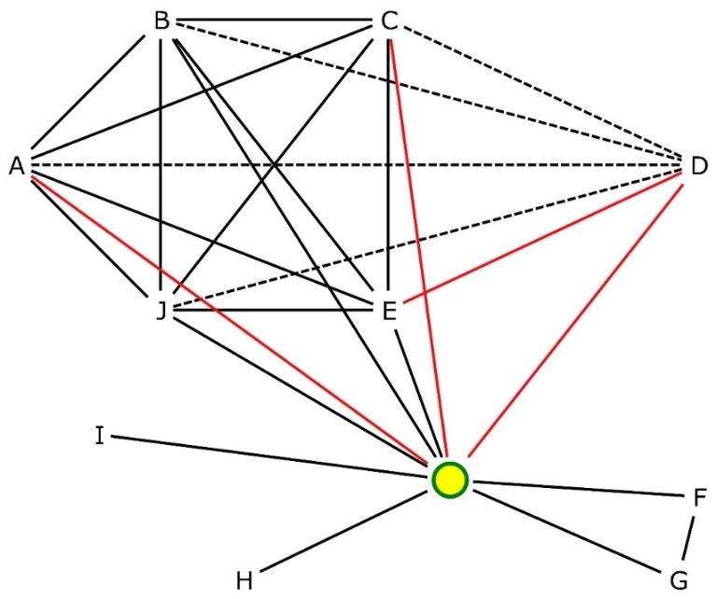
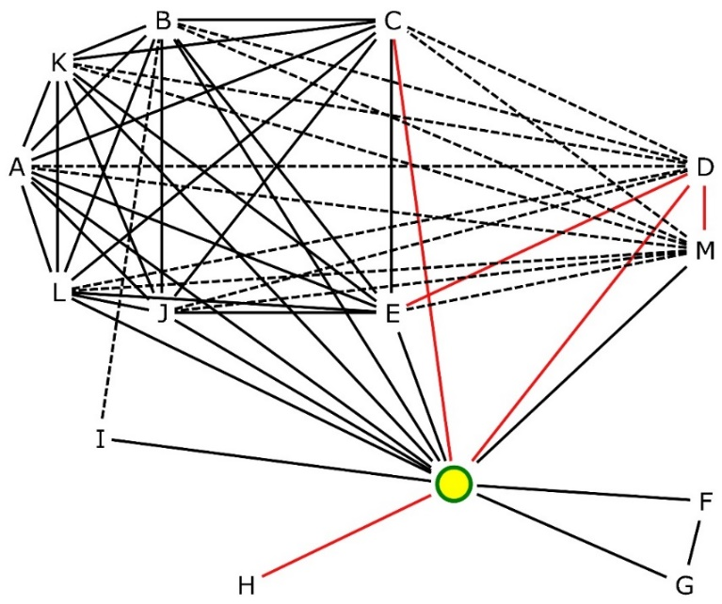
Gemeindepsychiatrische forschung zu Teilhabe und sozialer Unterstützung: ein Beispiel (Hoffmann 2014; Löwenstein 2017)
Löwenstein (2017:839) argumentiert, dass „als borderlinespezifisch geltende Verhaltensweisen nicht alleine den Betroffenen zugeschrieben werden sollten, sondern dass diese in einem Wechselspiel andauernder Identitätsarbeit in Netzwerkbeziehungen biographisch hervorgebracht und täglich stabilisiert werden, aber eben auch verändert werden können.“

Slide 11
Der lebensweltliche Sinn: Narrative Daten
ich BIN nit UNbedingt der mEnsch der KOMMT wenn=s mir schlEcht geht,
sOndern ich WART dann bis die ANderen auf mIch ZUkommen.
.h un=ehm: (.) JA oder versUch dann IRgendwelche ZEIchen zu SETzen;
dAss ich mich dann vor=s DIENSTzimmer setz; ((…))
WENN sie in die PAUse gegAngen ist;
sAss ich auch oft UNten vor=m hAUpthaus und hAb auf sie <<lachend> gewartet>-
NUR was ich bei ihr mAnchmal en bIsschen vermiss,
dAss sie halt nIcht auf mich ZUkommt; ((…))
sOndern dass sie IMmer wartet bis ICH komm. ((…))
un:=ähm (.) ja IRgendwann gAb=s dann ein gesprÄch mit der geSAMTleitung hIEr vom haus-
wEIl SIE dann AUch IRgendwie gemErkt hat,
an GRUND weil meine lEIstung ABgelassen hat;
dAss ich nicht mehr ARbeiten gegangen bin;

Slide 12
Die Vielfalt Sozialer Netzwerke und unterschiedlicher Lebenslagen
 | Cluster (n=57)
 | 1 | 2 | 3 | 4
 | Spannungsreiche Intimität | Breit und konfliktarm | Fragmente gleichen Geschlechts | Konflikte in Peer-Group
Größe | 5,47 | 8,93 | 7,40 | 6,20
Dichte | 0,44 | 0,33 | 0,24 | 0,44
Konfliktdichte | 0,18 | 0,01 | 0,02 | 0,23
Konflikte zwischen Ego und Alteri | 0,31 | 0,14 | 0,26 | 0,37
Dauer der Beziehungen | 0,86 | 0,76 | 0,72 | 0,77
Homophilie bzgl. des Geschlechts | 0,51 | 0,55 | 0,79 | 0,37
Homophilie bzgl. des Lebensalters | 0,28 | 0,32 | 0,51 | 0,82
Multiplexität | 0,42 | 0,32 | 0,39 | 0,34
Häufigkeiten | 17 | 15 | 20 | 5
Attributionale Merkmale der Alteri, zu Wohn- und Behandlungssetting | Zusammenleben mit Familie, geringe Bedeutung von Profis trotz Anbindung ans Hilfesystem. | Alteri nehmen unterschiedliche Rollen gegenüber Ego ein. Nutzen komplementärer Hilfen. | Klinische Behandlung und/ oder stationäres komplementär-psychiatrisches Setting. | Mindestens eine Partnerschaft, sonst Freundschaften, wenig Anbindung ans Hilfesystem.

Slide 13
Sozialpsychiatrie ist an der Lebenswelt orientiert
wird erfahren
„Lebensweltorientierung nutzt die professionellen Kompetenzen zur Reorganisation gegebener Lebensverhältnisse, damit ein gelingenderer Alltag möglich wird. Lebensweltorientierung geht von den alltäglichen Erfahrungen der Menschen in ihrer gesellschaftlichen Situation aus und wie sich diese gesellschaftliche Situation im Alltag der Menschen repräsentiert“ (Thiersch, Grunwald, Köngeter 2012:178).
"Die vorausgesetzte Doppelbindung menschlicher Strukturentwicklung ermöglicht einen relational-konstruktivistischen Ansatz, in dem Lebenswelt und Lebenslage theoretisch unterschieden und gerade dadurch zueinander ins Verhältnis gesetzt werden können. … Das ist einer der zentralen Erträge der … relationalen Wende radikal-konstruktivistischer Theorienbildung“ (Kraus 2019:38).
Objektive Lebenslage
(inter-)
subjektive Lebenswelt
gestaltet

Slide 14



Aber wie kommt die Wissenschaft in die Lebenswelt?
Die Soziale Diagnose
Situations- und netzwerkorientierte Diagnostik (Pauls 2013)
Sozialpädagogische Diagnose (Müller 2009):
  Anamnese, Diagnose, Intervention, Evaluation
  Fall von, Fall für, Fall mit
Indizes für Inklusion (u. a. Reddy 2012)
Theorie
Professionelle/r
befragt
bearbei-tet
deutet
Fall

Slide 15
Psychiatrie muss immer Sozialpsychiatrie sein.
Ein vorläufiges Fazit.
befragt, selektiert, inspiriert
Will Sozialpsychiatrie mehr sein als bloße Gesinnung oder gute Absicht, braucht Sie …
ein sozialpsychiatrisches Menschenbild, ein sozialpsychiatrisches Krankheitsverständnis, sozialpsychiatrische Forschung,
transdisziplinäre Wissenschaft,
bewährte Verfahren zur sozialen Diagnose,
Initiative,
eine lebendige Theorie-Praxis-Relation.
Kontakt: h.loewenstein@katho-nrw.de
Praxis
Wissen-schaft
macht Angebote, überprüft sich selbst, irritiert

Slide 16
Literatur 1/2
Ansen, Harald. 2015. „Klinische Sozialarbeit“. S. 876–82 in Handbuch Soziale Arbeit, Soziale Arbeit, herausgegeben von H.-U. Otto und H. Thiersch. München: Reinhardt.
Borbé, Raoul, Erich Flammer, Susanne Borbé, und Thomas Müller. 2009. „Sozialpsychiatrische Forschung – Entwicklung über die letzten 10 Jahre im Spiegel deutschsprachiger Zeitschriften“. Psychiatrische Praxis 36(08):e7–18.
Bosshard, Marianne, Ursula Ebert, und Horst Lazarus. 2013. Soziale Arbeit in der Psychiatrie. 5., überarb. Aufl. Köln: Psychiatrie-Verl.
Hoffmann, Heiko. 2015. Borderline-Interaktionen. Komplexe Verflechtungen der Agency in Netzwerken sozialer Unterstützung. Wiesbaden: Springer-VS.
Kraus, Björn. 2019. Relationaler Konstruktivismus – Relationale Soziale Arbeit. Von der systemisch-konstruktivistischen Lebensweltorientierung zu einer relationalen Theorie der Sozialen Arbeit. Weinheim: Beltz-Juventa.
Krumm, Silvia, Reinhold Kilian, und Heiko Löwenstein, Hrsg. 2019. Qualitative sozialpsychiatrische Forschung. Eine Einführung in Methodik und Praxis. Bonn: Psychiatrie-Verlag.

Slide 17
Literatur 2/2
Löwenstein, Heiko. 2017. „Persönlichkeitsstörung oder relationales Verhaltensmuster? Empirische Denkanstöße für sozial-behaviorale Interventionsansätze bei Borderline-Diagnose“. Verhaltenstherapie und psychosoziale Praxis 49(4):831–42.
Mittelstraß, Jürgen. 2003. Transdisziplinarität. Wissenschaftliche Zukunft und institutionelle Wirklichkeit. Konstanz: UVK.
Natorp, Paul. 1899. Sozialpädagogik. Theorie der Willenserziehung auf der Grundlage der Gemeinschaft. Stuttgart: Frommanns Verlag.
Pauls, Helmut. 2013. Klinische Sozialarbeit: Grundlagen und Methoden psycho-sozialer Behandlung. 3. Aufl. Weinheim: Beltz Juventa.
Reddy, Prasad. 2012. Indikatoren der Inklusion. Grundlagen, Themen, Leitlinien. Bonn: Deutsches Institut für Erwachsenenbildung.
Thiersch, Hans, Klaus Grunwald, und Stefan Köngeter. 2012. „Lebensweltorientierte Arbeit“. S. 175–196 in Grundriss Soziale Arbeit. Ein einführendes Handbuch, herausgegeben von W. Thole. Wiesbaden: VS Verlag für Sozialwissenschaften.

